Slide 1

识字5 动物儿歌
一年级下册
宝坻区方家庄镇大角甸小学
杨立杰

Slide 2
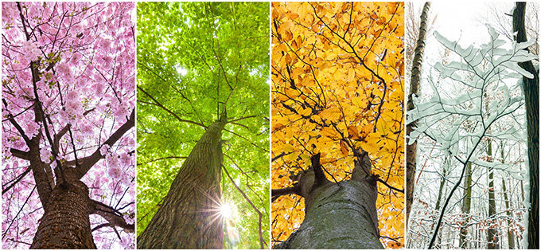
春
夏
秋
冬

Slide 3
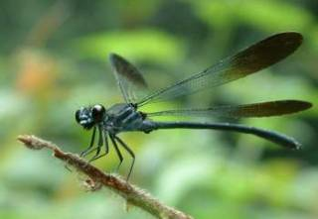
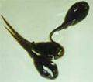
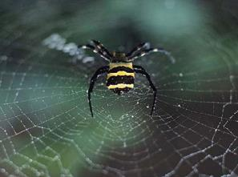
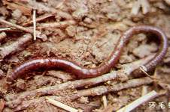
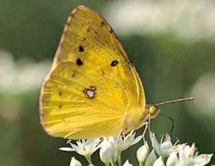
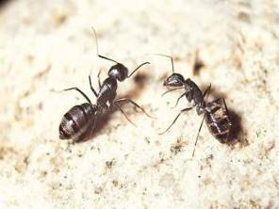
qīnɡ tínɡ
kē dǒu
zhī zhū
蜻 蜓
蝌 蚪
蜘 蛛
qiū yǐn
mǎ yǐ
hú dié
蚯 蚓
蝴 蝶
蚂 蚁

Slide 4

蜻 蜓
蝌 蚪
蝴 蝶
蚯 蚓
蜘 蛛
蚂 蚁

Slide 5

我的发现
蜻
蜓
蝴
蝶
蚂
蚁
蝌
蚪
PPT模板：www.1ppt.com/moban/ PPT素材：www.1ppt.com/sucai/
PPT背景：www.1ppt.com/beijing/ PPT图表：www.1ppt.com/tubiao/
PPT下载：www.1ppt.com/xiazai/ PPT教程： www.1ppt.com/powerpoint/
资料下载：www.1ppt.com/ziliao/ 范文下载：www.1ppt.com/fanwen/
试卷下载：www.1ppt.com/shiti/ 教案下载：www.1ppt.com/jiaoan/
PPT论坛：www.1ppt.cn PPT课件：www.1ppt.com/kejian/
语文课件：www.1ppt.com/kejian/yuwen/ 数学课件：www.1ppt.com/kejian/shuxue/
英语课件：www.1ppt.com/kejian/yingyu/ 美术课件：www.1ppt.com/kejian/meishu/
科学课件：www.1ppt.com/kejian/kexue/ 物理课件：www.1ppt.com/kejian/wuli/
化学课件：www.1ppt.com/kejian/huaxue/ 生物课件：www.1ppt.com/kejian/shengwu/
地理课件：www.1ppt.com/kejian/dili/ 历史课件：www.1ppt.com/kejian/lishi/
蚯
蚓
蜘
蛛
Notes:
PPT模板：www.1ppt.com/moban/ PPT素材：www.1ppt.com/sucai/
PPT背景：www.1ppt.com/beijing/ PPT图表：www.1ppt.com/tubiao/
PPT下载：www.1ppt.com/xiazai/ PPT教程： www.1ppt.com/powerpoint/
资料下载：www.1ppt.com/ziliao/ 范文下载：www.1ppt.com/fanwen/
试卷下载：www.1ppt.com/shiti/ 教案下载：www.1ppt.com/jiaoan/
PPT论坛：www.1ppt.cn PPT课件：www.1ppt.com/kejian/
语文课件：www.1ppt.com/kejian/yuwen/ 数学课件：www.1ppt.com/kejian/shuxue/
英语课件：www.1ppt.com/kejian/yingyu/ 美术课件：www.1ppt.com/kejian/meishu/
科学课件：www.1ppt.com/kejian/kexue/ 物理课件：www.1ppt.com/kejian/wuli/
化学课件：www.1ppt.com/kejian/huaxue/ 生物课件：www.1ppt.com/kejian/shengwu/
地理课件：www.1ppt.com/kejian/dili/ 历史课件：www.1ppt.com/kejian/lishi/

Slide 6
青 胡 丘 斗
蜻 蝴 蚯 蚪
引 马 义 科
蚓 蚂 蚁 蝌

Slide 7
小结：
汉字中有许多这样的字：一边表示它的意思，一边表示它的读音。-----形声字。我们可以利用这种规律认识很多字。

Slide 8
拓展
清 伙 伴 招 呼

Slide 9
qīnɡ tínɡ bàn kōnɡ zhǎn chì fēi
蜻 蜓 半 空 展 翅 飞,
蝴 蝶 花 间 捉 迷 藏。
蚯 蚓 土 里 造 宫 殿,
蚂 蚁 地 上 运 食 粮。
蝌 蚪 池 中 游 得 欢,
蜘 蛛 房 前 结 网 忙。
hú dié huā jiān zhuō mí cánɡ
识字五 动物儿歌
qiū yǐn tǔ lǐ zào ɡōnɡ diàn
mǎ yǐ dì shànɡ yùn shí liánɡ
kē dǒu chí zhōnɡ yóu de huān
zhī zhū fánɡ qián jié wǎnɡ mánɡ

Slide 10
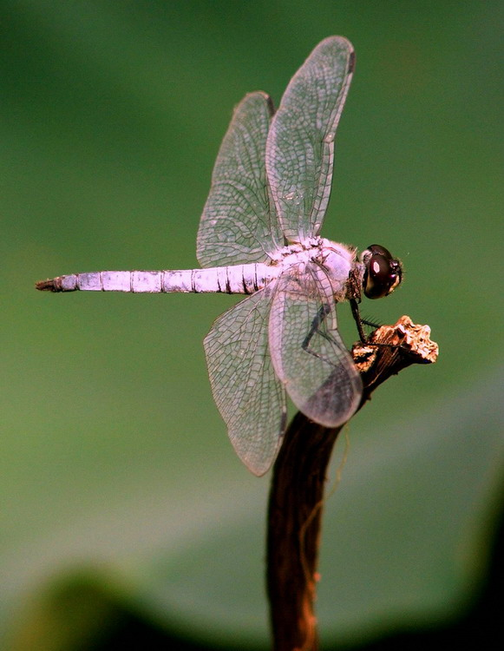


Slide 11
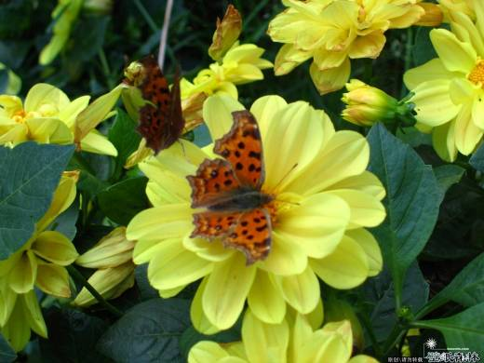
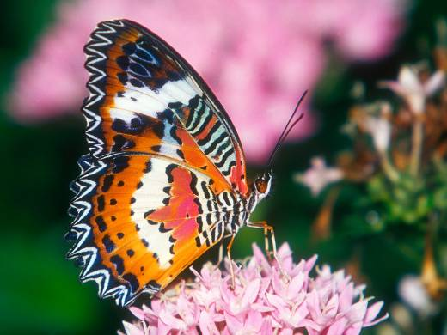
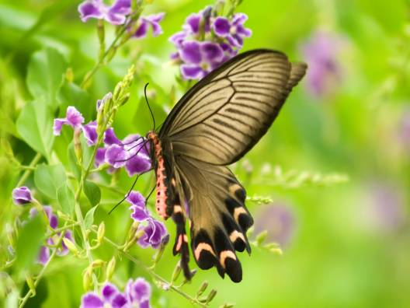
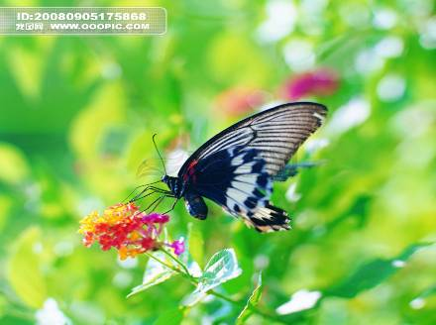

Slide 12
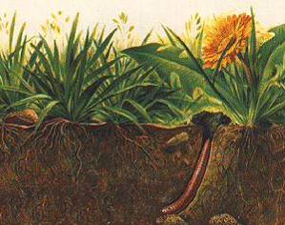

Slide 13
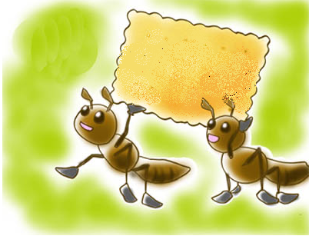

Slide 14
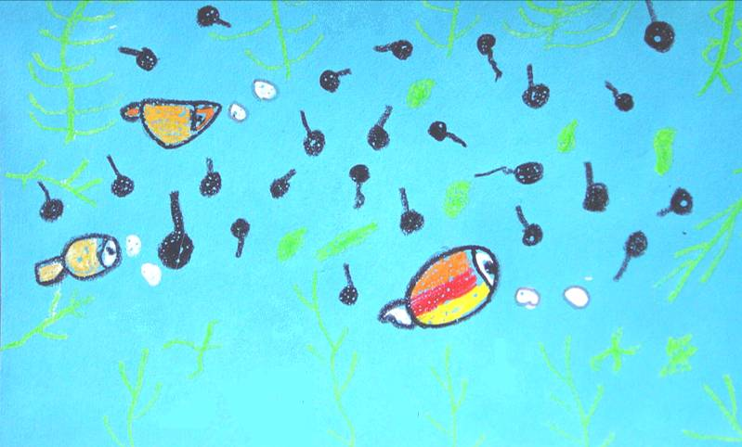

Slide 15

wǎnɡ网

Slide 16
蜻蜓 捉迷藏
蝴蝶 展翅飞
蚯蚓 结网忙
蚂蚁 造宫殿
蝌蚪 运食粮
蜘蛛 游得欢
我 会 连

Slide 17
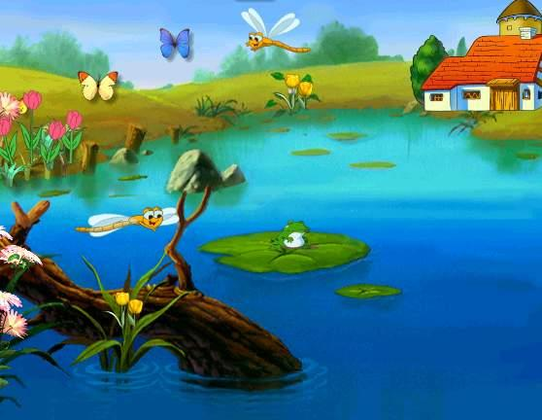
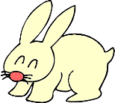



我会做
兔子 树下 吃萝卜。
蜜蜂
小鱼
青蛙

Slide 18
兔子 树下 吃萝卜。
蜜蜂
花丛
采蜜忙
小鱼
水中
游得欢
青蛙
呱呱叫
河里

Slide 19



家庭作业：
1、回家把这首诗歌背给爸爸妈妈听
2、请你回家找找资料，可以自己在书中找找，也可以问问爸爸妈妈，关于蚂蚁的知识。

